Slide 1
الذكاء الاصطناعي في تخطيط وادارة المدن
اهداف المحاضرة:
توضيح مفاهيم ( التخطيط ، الادارة، والتنمية الحضرية).
توضيح مفهوم الذكاء الاصطناعي، والتقنية الرقمية في تخطيط المدن وادارتها.
اهم الادوات المستخدمة في التقنية الرقمية.
اعداد أ.م.د. علي حسين الجنابي

Slide 2
S.M.A.R.T.
هو مصطلح يعبر عن معيار يستخدم في التخطيط والتنمية والادراة الحضرية، يقابل كلمة Smart باللغة الانكليزية وتعني ذكي، بينما يشكل هذا المصطلح الاحرف الاولى من الكلمات المعيارية الاتية:
Specific, Measurable, Attainable, Realistic
and Time-bound
اي محدد ، وقابل للقياس ، وقابل للتحقق ، وواقعي ، ومحدد بوقت.
فنقول تخطيط ذكي، او خطة ذكية وكذلك يقال مدينة ذكية ..

Slide 3
مفهوم التخطيط
Goals &
Objectives
Process
Planning
Methods
Spatial
Date

Slide 4
الادارة والتنمية الحضرية:
الادارة الحضرية والتنمية المكانية المستدامة:
تعد الادارة الحضرية منظومة ثلاثية الابعاد تتكون من التخطيط والتنظيم والادارة ، تسترشد بمجموعة من التشريعات الحضرية لتنظيم الأداء الوظيفي وتلبية اهداف التنمية المستدامة.
ويعد النمو حالة متجذرة في اصل التكوين الحضري، متمثلا بالسكان والبيئة العمرانية، فيما يعد التغيير امرا مرتبطا بديناميكية الحياة الحضرية ومتطلباتها المتجددة، والتقدم التكنولوجي، واستخدام التقنيات الحديثة، بما يحقق جودة الحياة في المدينة. وبذلك فأن استخدام التقنية الرقمية في الادارة الحضرية والتنمية المكانية يتم من خلال الاستثمار في التكنولوجيا(TC) والموارد البشرية(HR) على حد سواء، امرا حتميا لتسهيل متطلبات العيش الكريم في المدينة بما يحقق النمو المستدام .

Slide 5
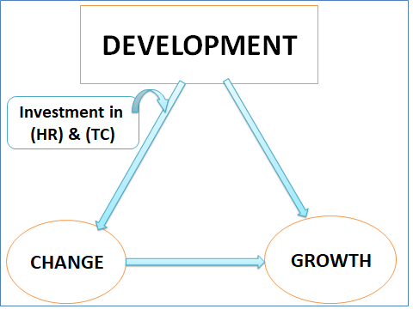

Slide 6
الذكاء الاصطناعي (AI):
هو المفهوم الأكثر شمولاً، ويشمل كل تقنية أو نظام يُمكّن الحاسوب من محاكاة السلوك البشري، سواء في أداء المهام المتكررة او اتخاذ اتخاذ القرار.
وبذلك فأن الذكاء الاصطناعي هو التقنية الرقمية التي تستخدم في العديد من نواحي الحياة
وبدورها تركز على استخدام تكنولوجيا المعلومات والاتصالات، فضلا عن المستشعرات والتطبيقات والبرامج, والتي من خلالها يتم جمع ونقل وتحليل البيانات والمعلومات باستخدام مكونات مادية Hardware وانظمة وتطبيقات برامجية software يتم استخدامها في الادارة الحضرية، والتنمية المكانية، بما يحقق اداء افضل للمكونات المادية للمدينة، ممثلة باستعمالات الارض، فضلا عن الخدمات الحضرية، والفعاليات الاقتصادية والاجتماعية.

Slide 7
الادارة الحضرية والمدن الذكية
ترتبط المدن الذكية والإدارة الحضرية الرقمية ارتباطًا وثيقًا بالمفاهيم. من خلال استخدام تكنولوجيا المعلومات والاتصالات لغرض جعل المدن أكثر كفاءة واستدامة وصالحة للعيش.
تعريف وخصائص المدن الذكية
تعرف المدينة الذكية على انها مكان يستخدم التكنولوجيا المتقدمة التي تعزز بنيتها التحتية وخدماتها ورفاهية سكانها. وتتبع نهجًا يعتمد على البيانات لتحسين استخدام الموارد وتحسين الكفاءة وتعزيز التنمية المستدامة.
وتشمل المدن الذكية العناصر الرئيسية الاتية:
الاتصال: Communication
التكامل التكنولوجي: Technological Integration
جمع البيانات والمعلومات: Data and Information Collection
الاستدامة كأولوية: Sustainability as a Priority
تحسن نوعية الحيات للمواطن: Improving Citizen Quality of Life

Slide 8
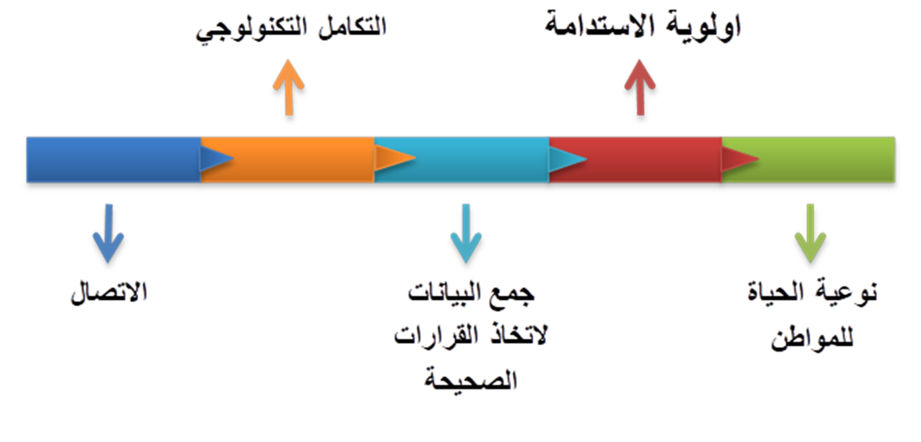
عناصر ومكونات المدن الذكية

Slide 9
التقنيات المستخدمة في الادارة وتخطيط المدن الذكية
تستخدم في المدن الذكية وادارتها تقنيات وتكنولوجا معلومات واتصالات مختلفة وعديدة، تعمل مع بعضها لادارة جوانب المدينة المختلفة، ويشمل ذلك الخدمات، الحوكمة، البنية التحتية، وتخصيص الموارد، من خلال تقنيات جمع وتحليل البيانات و اتخاذ القرارات بشأنها، لغرض تقديم الخدمات، وكقاعدة بيانات في التخطيط الحضري .. مما يساعد على تحقيق جودة الحياة الحضرية.
وفيما يأتي بعض التقنيات والمكونات الرئيسية والشائع استخدامها في ادارة المدن الذكية:

Slide 10
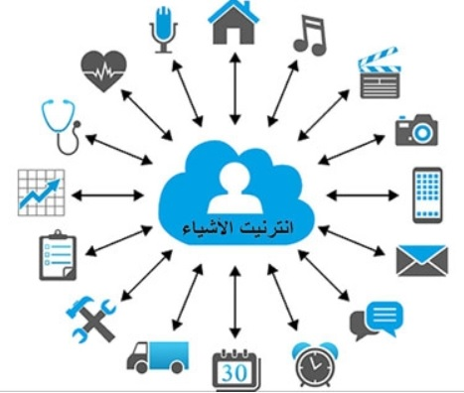
اولا : انترنيت الاشياء Internet of thing انترنيت الاشياء (IOT): هو شبكة من الاجهزة المادية المضمنة بقدرات اتصال وبرامج واجهزة استشعار مما يسمح لها بتبادل وجمع البيانات عبر الانترنيت.

Slide 11
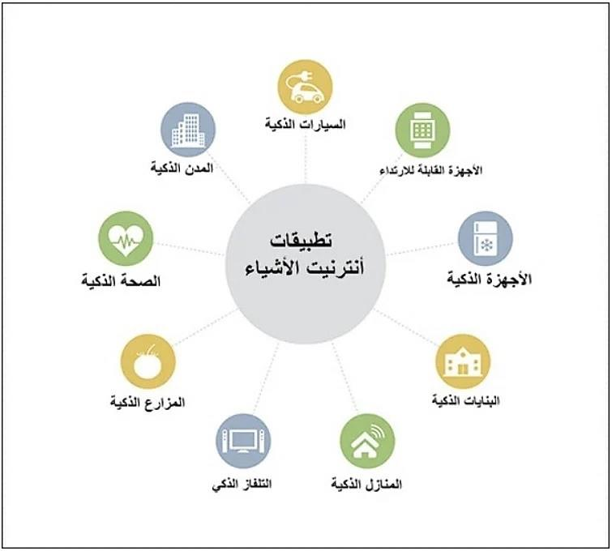
بعض تطبيقات (IOT)

Slide 12

ثانيا: تقنيات الذكاء الاصطناعي (AI) وتحليل البيانات الكبيرة: عبارة عن منظومة من Hardware & Software لها المقدرة على حل المشاكل واكمال المهام بدون الحاجة الى تدخل بشري، تستخدم تقنيات وخوارزميات في تحليل ومعالجة الكميات الكبيرة من البيانات التي تنتج من اجهزة وانظمة المدن الذكية.

Slide 13
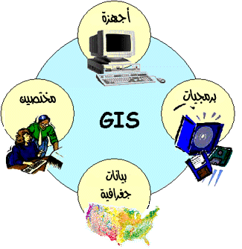
ثالثا: تقنيات (GIS) نظم المعلومات الجغرافية تساعد في التقاط وجمع البيانات المكانية مثل البنى التحتية الحضرية، والبيانات الديموغرافية، والنقل، والبيئة، وانماط استخدام الاراضي، لكي يتم تخزينها وتحليلها، ومن ثم استخدامها في التخطيط الحضري، وصنع القرار.

Slide 14
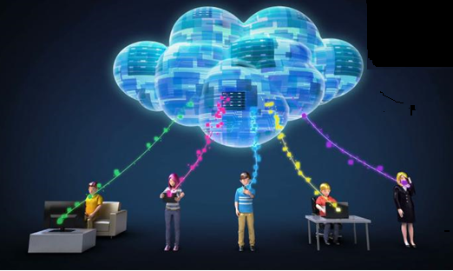
رابعا: الحوسبة السحابية Cloud computing يقصد بالحوسبة السحابية هو تقديم موارد الحوسبة بما فيها من قواعد البيانات والتخزين والبرامج والتحليلات والشبكات والخوادم. حيث يسمح للمستخدمين بالحصول على هذه الموارد واستعمالها عند الطلب دون الحاجة بنية تحتية محلية. . فهي، في جوهرها، توفير موارد تكنولوجيا المعلومات عند الطلب - من تخزين، وقوة معالجة، وقواعد بيانات، وحتى برمجيات - عبر الإنترنت.

Slide 15
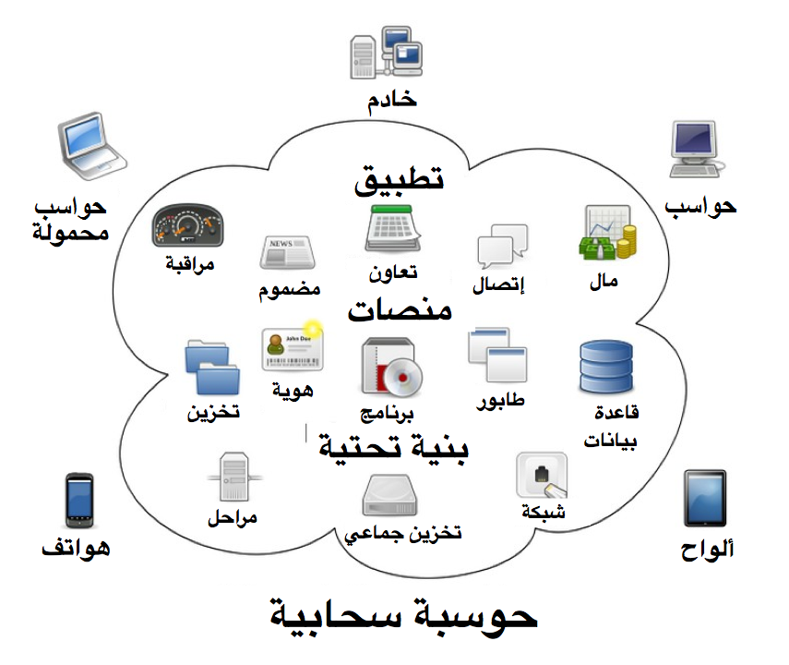
مخطط توضيحي للحوسبة السحابية Cloud computing

Slide 16
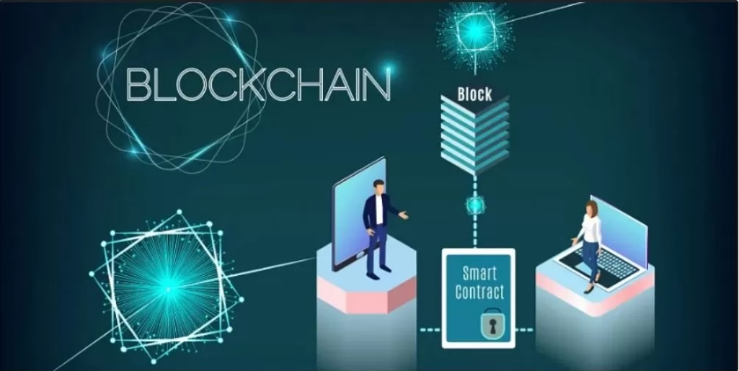
خامسا: تقنية Blockchain تقنية تسمح بالحفاظ على قاعدة بيانات لا مركزية ومشتركة، وتوفر خزن امن وشفاف للمعلومات والبيانات، وتساعد في تبسيط العمليات الادارية للمدينة، والحفاظ على سلامة سجلات ملكية العقارات.

Slide 17
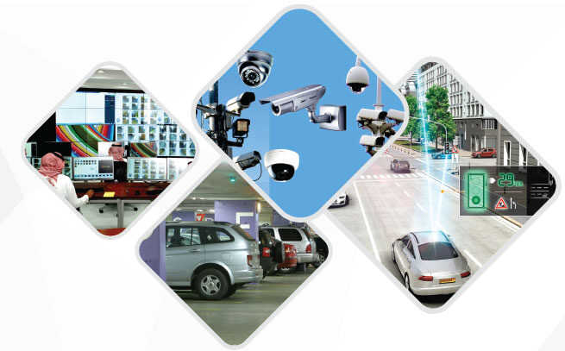
سادسا: تقنيات النقل الذكي Smart transportation System (STS) وهي مجموعة واسعة من التطبيقات والتقنيات التي تهدف الى استدامة وسلامة وتحسين كفاءة انظمة النقل (STS ) تستعمل هذه الانظمة تقنيات معالجة البيانات المتقدمة والاستشعار والاتصالات وجمع وتحليل المعلومات، مما يتيح ادارة افضل لشبكة النقل من قبل ادارة المدن الذكية.

Slide 18
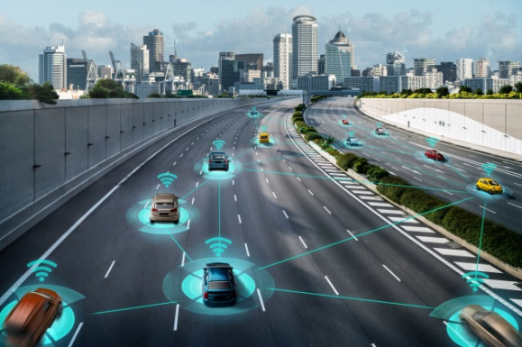
تقنيات انظمة النقل الذكي في انظمة المركبات الالية

Slide 19
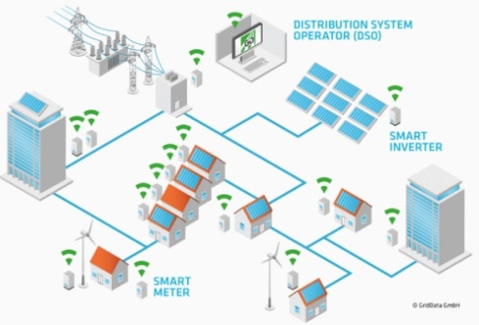
سابعا: تقنيات الادارة الذكية للطاقة Smart Energy management تجمع هذه التقنيات بين المصادر المتجددة، وادوات المراقبة، والشبكات الذكية، والتي تؤدي الى دعم الاستدامة وخفض التكاليف وتحسين الكفاءة وتحسين استهلاك الطاقة.

Slide 20
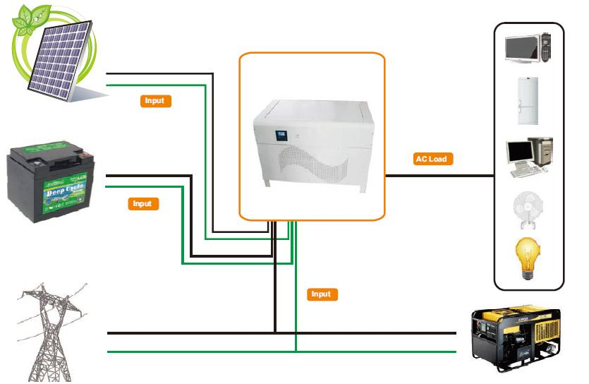
تقنيات الادارة الذكية للطاقة في انظمة البطاريات وتخزين الطاقة على نطاق الشبكة

Slide 21
شكرا لحسن اصغائكم

